Slide 1
Explainable AI: Integrated Gradients cho bài toán phân tích quan điểm
Sinh viên: Cao Đình Hoàng Minh
Cán bộ hướng dẫn: TS. Nguyễn Văn Vinh
Notes:
Em xin chào các thầy/cô.
Em là Cao Đình Hoàng Minh, hôm nay, em xin được trình bày bản khóa luận của em với chủ đề: Explainable AI: Integrated Gradients cho bài toán phân tích quan điểm
Mục đích của khóa luận: Giúp người dùng hiểu rõ hơn về hành vi của mô hình học máy trong bài toán phân tích quan điểm, làm sao một mô hình có thể dự đoán đầu ra.

Slide 2
Mục lục:
Mở đầu.
Explainable AI.
Integrated Gradients.
Bài toán phân tích quan điểm
Xây dựng hệ thống áp dụng Integrated Gradients vào bài toán phân tích quan điểm.
Kết luận.
Notes:
Phần trình bày của em có 6 phần:
Phần 1: Nêu tính cấp thiết của đề tài (và giới thiệu bài toán cần giải thích)
Phần 2,3.4: Giới thiệu về các khái niệm liên quan đến nội dung khóa luận
Phần 5: Mô tả hệ thống được sử dụng trong bài toán phân tích quan điểm
Phần 6: Tóm tắt lại về đóng góp trong khóa luận, đưa ra định hướng và phát triển

Slide 3
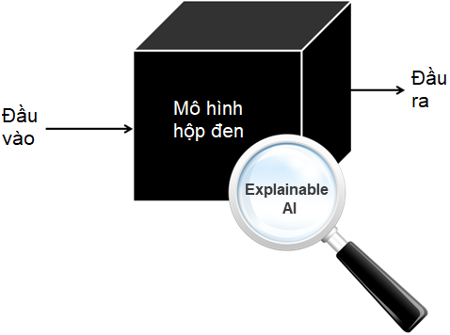
1.1 Tính cấp thiết của đề tài
Mô hình càng chính xác
Càng khó đưa ra lời giải thích
Vai trò của explainable AI:
Cải thiện mô hình học máy
Tạo ra sự minh bạch và tin tưởng đối với người dùng
Notes:
Với sự phát triển mạnh mẽ của trí tuệ nhân tạo và học máy, các mô hình ngày càng trở nên phức tạp hơn và chính xác hơn. Tuy nhiên, một nhược điểm lớn của các mô hình được gọi là hộp đen này là khả năng giải thích vì sao có thể đưa ra được kết quả đó. Có nghĩa là độ chính xác và khả năng giải thích được luôn là 2 yếu tố trái ngược nhau thì việc đưa ra lời giải thích cho các dự đoán của nó lại càng trở nên khó khăn.
Đây là điểm mà xAI, hay Trí tuệ nhân tạo giải thích được, ra đời nhằm giải quyết vào việc cải thiện độ chính xác của mô hình, và đưa ra lời giải thích rõ ràng, dễ hiểu cho người dùng, đặc biệt trong một số ngành như Y tế, Ngân hàng, hay Dịch vụ.

Slide 4
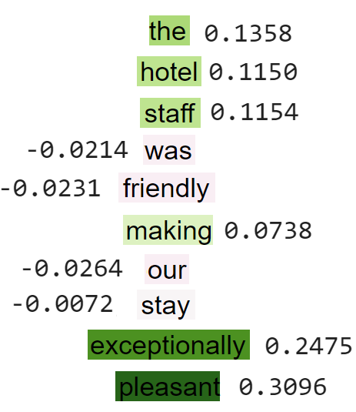
1.2 Giới thiệu bài toán
Đầu vào:
- Một đoạn văn bản đầu vào
- Mô hình dùng cho bài toán phân tích quan điểm
- Nhãn được dự đoán bởi mô hình học máy
Đầu ra:
- Một mảng số thực đánh giá mức độ quan trọng của từng đặc trưng (từ ngữ)
Notes:
Rõ ràng, với sự cần thiết của xAI trong việc giải thích các quyết định của mô hình AI, em xin giới thiệu phương pháp Integrated Gradients. Đây là phương pháp mà em đã chọn để giải thích cách thức hoạt động của mô hình AI trong bài toán phân tích quan điểm.
Integrated Gradients là một phương pháp được phát triển và đề xuất bởi Sundararajan và cộng sự tại Google Brain. Nó hoạt động dựa trên nguyên tắc tích hợp gradient trên toàn bộ đường dẫn từ điểm cơ sở, thường là điểm không có đặc trưng nào, đến điểm mục tiêu, thường là mẫu dữ liệu cụ thể.

Slide 5
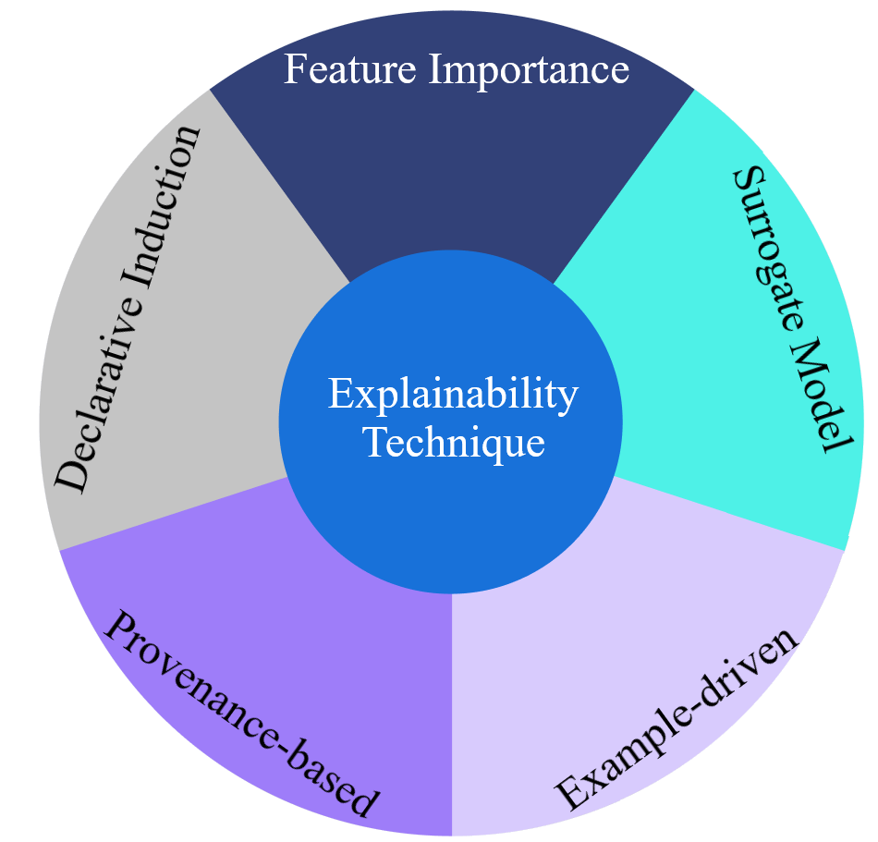
2. Explainable AI
Explainable AI = Explainable + AI = Làm rõ AI
Một số phương pháp giải thích AI phổ biến:
Local Interpretable Model-agnostic Explanations (Surrogate Model)
Shapley value (Feature Importance)
Integrated Gradients (Feature Importance)
Gradient-weighted Class Activation Mapping (Example-driven)
Notes:
Đầu tiên, em xin phép nói qua về XAI. XAI viết tắt của Explainable AI, là một lĩnh vực chuyên về giải thích, làm rõ các cơ chế của các mô hình AI với con người, với mục đích tạo ra các kỹ thuật học máy mới và cải tiến, cho phép máy móc không chỉ giải thích mà còn hợp lý hóa và dự đoán mô hình hành vi trong tương lai của chúng để con người hiểu rõ hơn. Điều này sẽ giúp các nhà phát triển trong tương lai tạo ra những mô hình tốt hơn.
Một số phương pháp xAI có thể kể đến như:
LIME, một phương pháp dùng mô hình tuyến tính để giải thích từng phần mô hình hộp đen
SHAP và IG nêu ra tầm quan trọng của các đặc trưng đối với một nhóm dữ liệu
Grad-CAM giải thích bằng từng ví dụ cụ thể, mỗi đầu vào có cách giải thích riêng

Slide 6
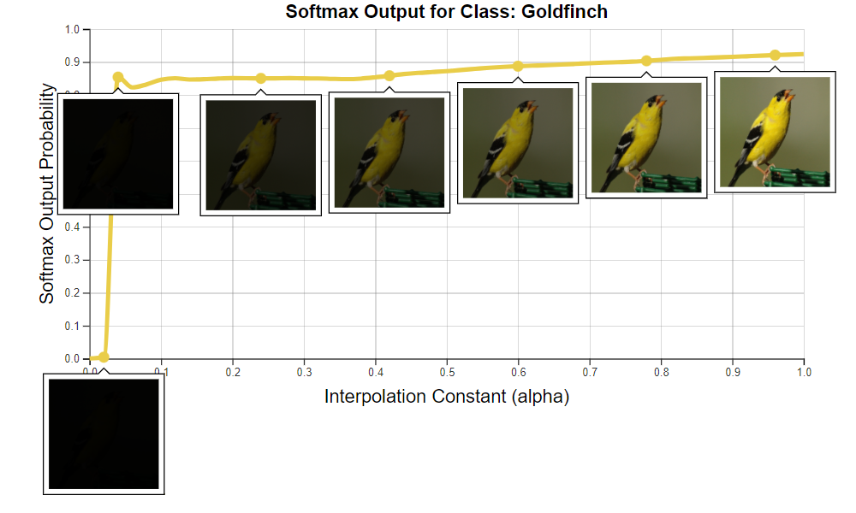
3. Integrated Gradients
Lý do chọn Integrated Gradients:
- Các mô hình về mạng nơron thường sử dụng các hàm khả vi (differentiable)
- Integrated Gradients theo dõi sự thay đổi đầu ra khi đặc trưng thay đổi
Notes:
Trong số những phương pháp kể trên, em chọn Integrated Gradients là vì
Đầu tiên, một trong những lợi thế lớn của Integrated Gradients là nó hoàn toàn tương thích với các mô hình sử dụng các hàm khả vi. Đặc biệt, các mô hình dựa trên mạng nơ-ron thường sử dụng các hàm khả vi trong quá trình học và dự đoán. Vì vậy, việc sử dụng Integrated Gradients cho phép chúng ta khai thác tối đa thông tin từ gradient của mô hình, một yếu tố quan trọng trong việc hiểu cách mô hình đưa ra quyết định.
Thứ hai, Integrated Gradients không chỉ cho chúng ta biết mức độ quan trọng của mỗi đặc trưng, mà còn cho chúng ta biết cách dự đoán thay đổi khi đặc trưng đó thay đổi. Điều này giúp chúng ta hiểu được mô hình dự đoán như thế nào khi một đặc trưng cụ thể thay đổi, giúp tăng cường sự minh bạch và giảm thiểu rủi ro từ các dự đoán không mong muốn.

Slide 7
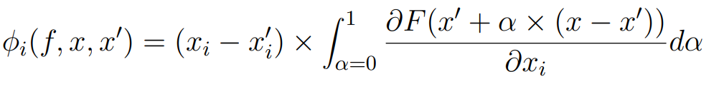
3. Integrated Gradients
Đặc trưng thứ i của dữ liệu cơ cở
Đạo hàm riêng (Gradient)
Dữ liệu cơ cở (baseline)
Dữ liệu đầu vào
Đặc trưng thứ i của dữ liệu đầu vào
Tích phân
Nguồn: Mukund Sundararajan et al. (2017) “Axiomatic attribution for deep networks”
Notes:
IG là một phương đánh giá mô hình dựa trên xem xét mức độ ảnh hưởng của các tính năng trong việc đưa ra dự đoán của mô hình. Nó sẽ sử dụng gradient để tính toán điểm quan trọng trên các tính năng. Nó tiện lợi ở chỗ mình không cần phải chỉnh sửa bất kì điều gì ở bản thân mô hình thì mới thực hiện được phương pháp, không chỉ vậy, nó còn rất đơn giản để triển khai tính toán.

Slide 8
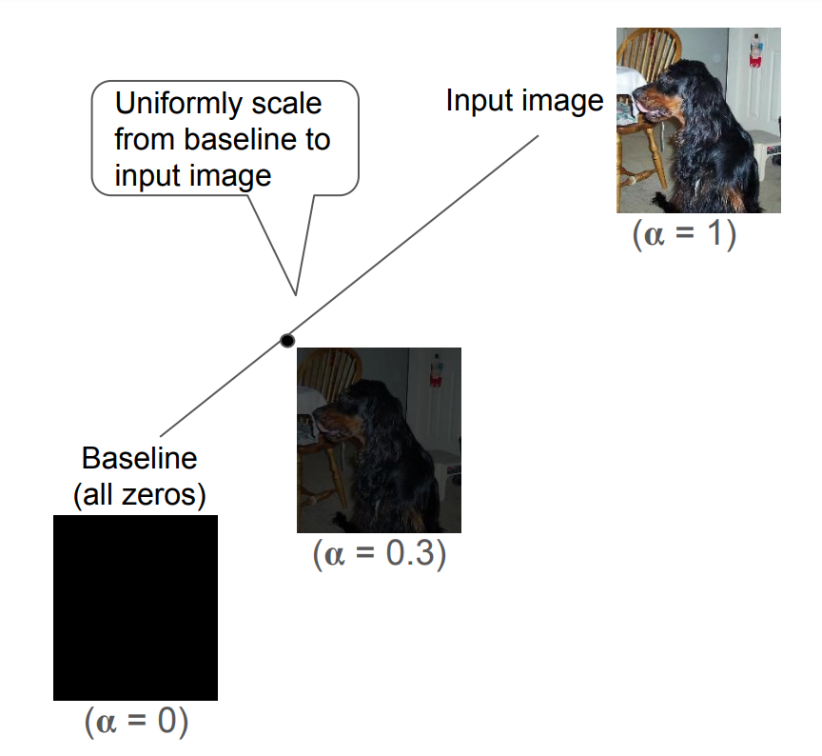
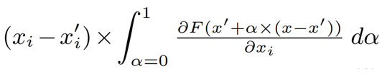
Trực quan hóa công thức
Notes:
Phần tích phân: tích hợp lại sự thay đổi đầu ra theo đặc trưng thứ I khi đặc trưng đó nhận giá trị từ dữ liệu cơ cở đến dữ liệu đầu vào
Khoảng dài ngắn bao nhiêu sẽ nhân với hiệu

Slide 9
4. Bài toán phân tích quan điểm
“Sentiment analysis is the process of gathering and analyzing people’s opinions, thoughts, and impressions regarding various topics, products, subjects, and services. People’s opinions can be beneficial to corporations, governments, and individuals for collecting information and making decisions based on opinion.” [1]
[1] Komal K. Wankhade et al. (2022) “A survey on sentiment analysis methods, applications, and challenges”
Notes:
Phân tích quan điểm, còn được biết đến với tên gọi Sentiment Analysis, là quá trình thu thập và phân tích ý kiến, suy nghĩ và ấn tượng của mọi người về các chủ đề, sản phẩm, chủ đề và dịch vụ khác nhau. Quá trình này không chỉ đơn thuần là việc phân loại các ý kiến thành tích cực, tiêu cực hay trung lập, mà còn đi sâu vào việc phân tích tình cảm, cảm xúc và quan điểm tổng thể từ các ý kiến đó.
Ý kiến của mọi người có thể mang lại lợi ích lớn cho các công ty, chính phủ và cá nhân trong việc thu thập thông tin và đưa ra quyết định dựa trên ý kiến. Ví dụ, các công ty có thể sử dụng phân tích quan điểm để hiểu hơn về quan điểm của khách hàng về sản phẩm hoặc dịch vụ của họ, từ đó tối ưu hóa sản phẩm, dịch vụ và chiến lược tiếp thị của mình.
Trong khóa luận này, chúng ta sẽ sử dụng Integrated Gradients để giải thích mô hình phân tích quan điểm, giúp chúng ta hiểu rõ hơn về cách mô hình đưa ra quyết định và cách các đặc trưng đóng góp vào quyết định đó.

Slide 10
5.1 Các bước tiến hành
Hệ thống giải thích mô hình cho bài toán phân tích quan điểm:
- Xây dựng mô hình cho bài toán quan điểm
- Áp dụng mô hình với dữ liệu mới
- Giải thích mô hình bằng Integrated Gradients

Slide 11
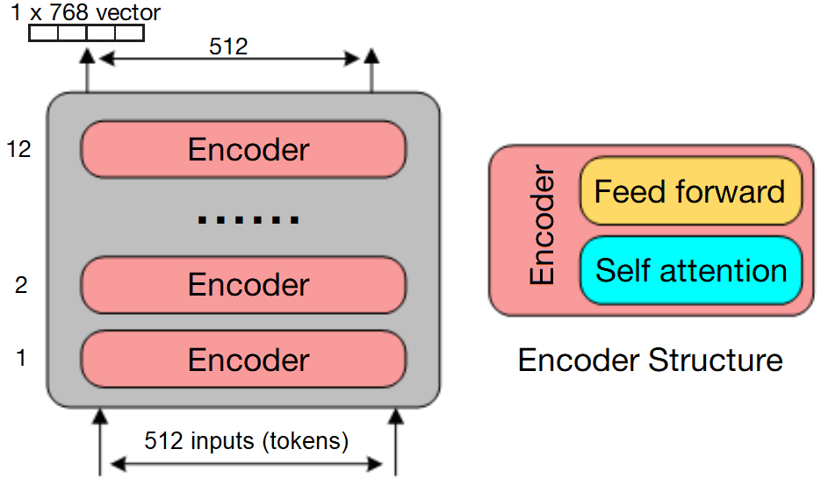
5.2 Xây dựng mô hình BERT
Mô hình ban đầu: bert-base-uncased
Notes:
Chọn cách tinh chỉnh cho phù hợp với dữ liệu

Slide 12
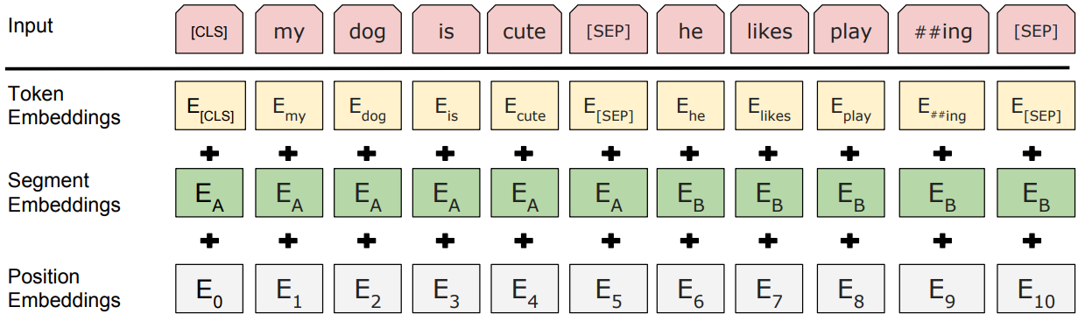
5.2 Xây dựng mô hình BERT
- Bộ mã hóa sử dụng (tokenizer): WordPiece (30522 từ)
Notes:
Bộ mã hóa WordPiece là một kỹ thuật mã hóa từ được sử dụng trong xử lý ngôn ngữ tự nhiên (NLP). Nó được thiết kế để giải quyết một số thách thức trong xử lý ngôn ngữ, đặc biệt là trong việc xử lý các từ không nằm trong từ điển.
Trong mô hình WordPiece, một từ có thể được chia thành nhiều "miếng" từ. Ví dụ, từ "unhappily" có thể được chia thành ["un", "##happy", "##ly"]. Các miếng từ này được chọn dựa trên dữ liệu huấn luyện, với mục tiêu là tối ưu hóa mô hình ngôn ngữ trên dữ liệu đó.
Kỹ thuật này giúp giải quyết vấn đề với các từ không nằm trong từ điển (out-of-vocabulary words) bằng cách cho phép mô hình xử lý các từ mà nó chưa từng thấy trước đây. Nó cũng giúp giảm kích thước của từ điển, điều này quan trọng cho hiệu quả của mô hình, đặc biệt là khi xử lý các ngôn ngữ có nhiều từ biến thể như Tiếng Đức hoặc Tiếng Hàn.
Một trong những mô hình ngôn ngữ nổi tiếng sử dụng kỹ thuật WordPiece là BERT (Bidirectional Encoder Representations from Transformers), được phát triển bởi Google.

Slide 13

5.2 Xây dựng mô hình BERT
Tập dữ liệu: IMDb [2] (Internet Movie Database)
Phân loại: 0 (tiêu cực), 1 (tích cực)
Số lượng: 50000 câu (25000 câu có nhãn tích cực)
Train: 25000 câu
Test: 25000 câu
Số lượng nhãn đều nhau
[2] https://www.kaggle.com/datasets/lakshmi25npathi/imdb-dataset-of-50k-movie-reviews
Notes:
Bộ dữ liệu IMDB (Internet Movie Database) được sử dụng phổ biến trong lĩnh vực xử lý ngôn ngữ tự nhiên (NLP) và là một bộ dữ liệu phân loại cảm xúc. Nó gồm 50,000 đánh giá phim từ trang web IMDB, trong đó có 25,000 đánh giá cho việc đào tạo và 25,000 đánh giá cho việc kiểm tra. Các đánh giá này được chia đều giữa các đánh giá tích cực và tiêu cực, tức là có cân bằng nhãn.
Mỗi đánh giá là một văn bản miêu tả cảm nghĩ của người dùng về một bộ phim, và mỗi đánh giá được gắn nhãn là tích cực (được biểu thị bằng số 1) hoặc tiêu cực (được biểu thị bằng số 0). Mục tiêu là xây dựng một mô hình học máy hoặc học sâu có thể phân loại một đánh giá là tích cực hoặc tiêu cực dựa trên nội dung văn bản của nó.

Slide 14
5.3 Xây dựng mô hình BERT
- Các tham số để huấn luyện BERT:
learning_rate = 2e-5
max_length = 512
batch_size = 4
epochs = 1
loss: 0.2425 accuracy: 0.9035 val_loss: 0.1745 val_accuracy: 0.9367
- Mô hình BERT sau khi huấn luyện 1 epoch:
Notes:
Do khi train đến epoch thứ 2 thì loss giảm một mạch xuống 0.11 nên em dừng lại ở 1 epoch

Slide 15
5.4 Xây dựng mô hình DistilBERT
Tên mô hình: distilbert-base-uncased-finetuned-sst-2-English [3]
Các tham số huấn luyện:
learning_rate = 1e-5
max_length = 128
batch_size = 32
epochs = 3
Bộ mã hóa: WordPiece (giống với BERT-base)
[3] https://huggingface.co/distilbert-base-uncased-finetuned-sst-2-english

Slide 16
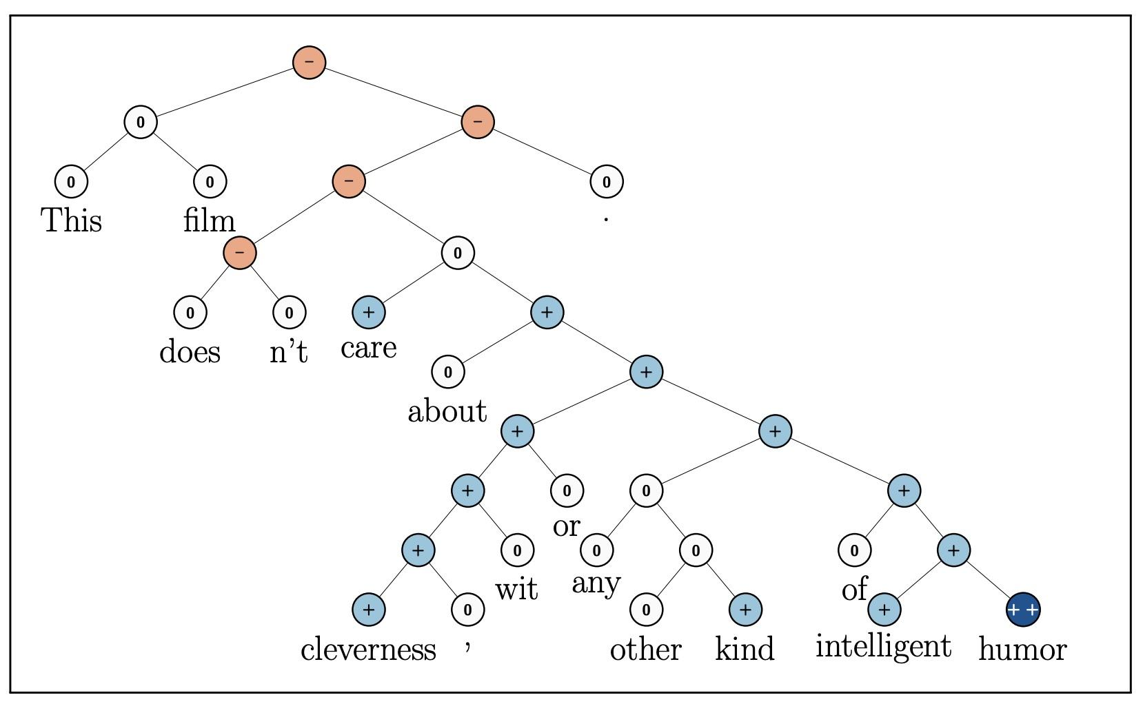
5.2 Xây dựng mô hình DistilBERT
Tập dữ liệu: SST-2 (Stanford Sentiment Treebank 2) [4]
Train: 67349 câu (33192 câu có nhãn 0)
Validation: 872 câu
Test: 1821 câu
Phân loại: 0 (tiêu cực), 1 (tích cực)
Số lượng nhãn khá đều nhau
[4] https://huggingface.co/datasets/sst2
Notes:
Tập dữ liệu SST-2 (Stanford Sentiment Treebank) là một bộ dữ liệu phổ biến được sử dụng trong tác vụ phân loại cảm xúc trong xử lý ngôn ngữ tự nhiên (NLP). Bộ dữ liệu này bao gồm các đánh giá phim từ trang web Rotten Tomatoes, với mục tiêu phân loại mỗi đánh giá thành tích cực hoặc tiêu cực.
Đặc biệt, SST-2 bao gồm các nhãn ở cấp độ câu, điều này có nghĩa là mỗi câu trong bộ dữ liệu được gán một nhãn cảm xúc. SST-2 là một tập dữ liệu thường được sử dụng để đánh giá các mô hình NLP trên tác vụ phân loại cảm xúc, một tác vụ quan trọng trong lĩnh vực hiểu ngôn ngữ tự nhiên.

Slide 17
5.5 Xây dựng hàm tính toán cho Integrated Gradient
Khởi tạo hàm tính Integrated Gradients
Mô hình cần giải thích (BERT, DistilBERT)
Layer: Embedding
Phương pháp xấp xỉ tích phân: Gauss-Legendre
N-steps: Số bước để xấp xỉ tích phân
Batch-size: Số lượng câu tính toán cùng lúc

Slide 18
5.5 Xây dựng hàm tính toán cho Integrated Gradient
Nhận đầu vào:
Dữ liệu văn bản về phân tích cảm xúc
Dữ liệu cơ sở
Mô hình dùng để phân tích quan điểm
Nhãn của văn bản được mô hình dự đoán
Trả về đầu ra: Một mảng số thực trực quan hóa bằng màu xanh (số dương) và màu hồng (số âm)

Slide 19
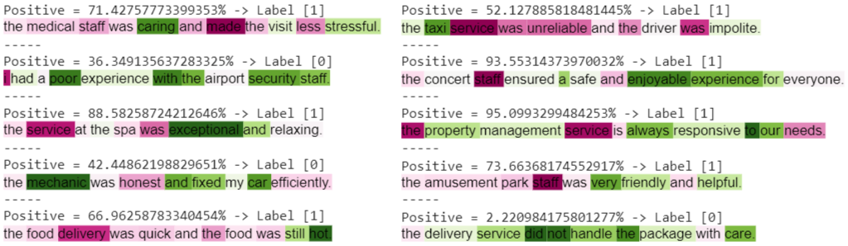
5.6 IG giải thích BERT-base

Slide 20
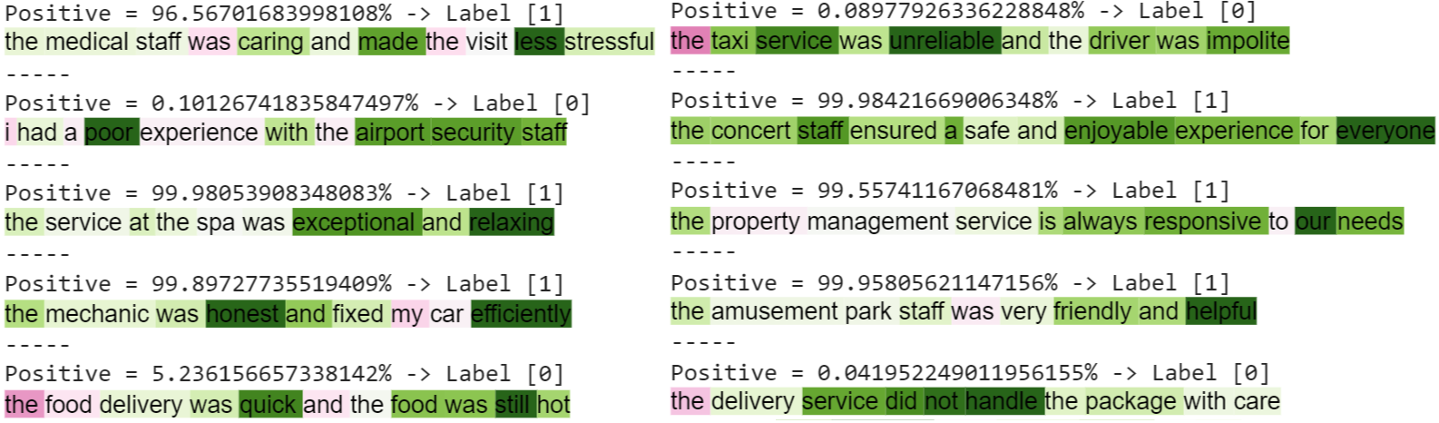
5.7 IG giải thích DistilBERT

Slide 21
Đánh giá kết quả
Phương pháp đánh giá IG: Nếu từ khóa được in xanh đủ đậm với trường hợp gán nhãn đúng hoặc hồng đủ đậm với trường hợp gán nhãn sai, từ khóa đó được coi là giải thích chuẩn.
BERT-base:
Độ chính xác 90.00% (27/30), F1 score = 0.9143
Tỉ lệ bắt chính xác từ khóa của IG: 78.85% (41/52 từ)
Distil-BERT:
Độ chính xác 96.67% (29/30), F1 score = 0.9697
Tỉ lệ bắt chính xác từ khóa của IG: 92.31% (48/52 từ)

Slide 22
6.1 Đóng góp của khóa luận
Hệ thống giải thích mô hình của bài toán phân tích quan điểm:
Huấn luyện mô hình BERT-base, sử dụng mô hình pretrained của DistilBERT
Cho 2 mô hình dự đoán nhãn với dữ liệu mới.
Dùng Integrated Gradients để giải thích cách mô hình đưa ra dự đoán đó
Đánh giá khả năng giải thích của Integrated Gradients

Slide 23
6.2 Định hướng phát triển
Kiểm thử với tập dữ liệu đa dạng hơn
Xây dựng và giải thích mô hình dành riêng cho dữ liệu tiếng Việt
Giải thích đối với bài toán phân tích quan điểm dựa trên nhiều khía cạnh (dịch vụ, vị trí địa lý, chất lượng sản phẩm, giao hàng, …)

Slide 25
Thêm ví dụ kiểm thử cho 2 mô hình

Slide 26
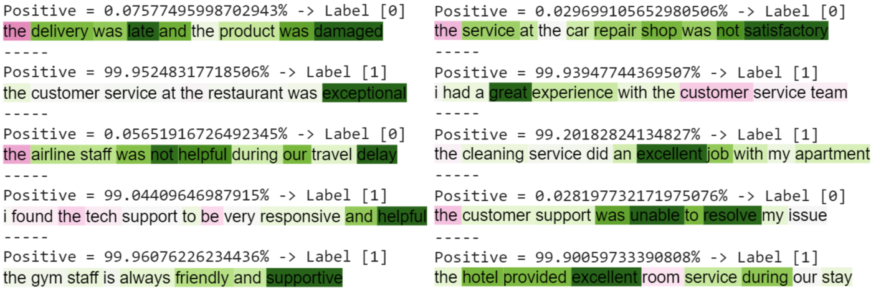
5.7 IG giải thích DistilBERT

Slide 27
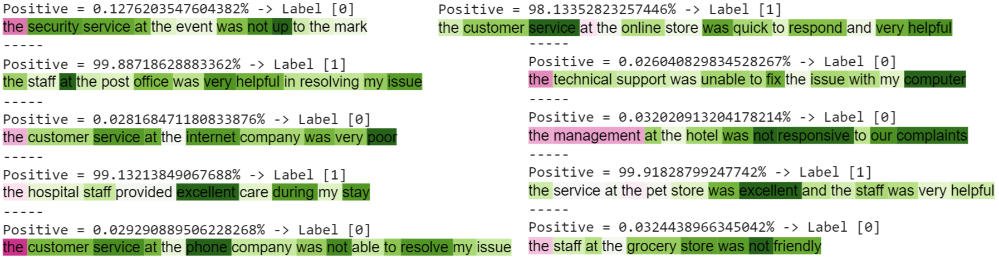
5.7 IG giải thích DistilBERT

Slide 28
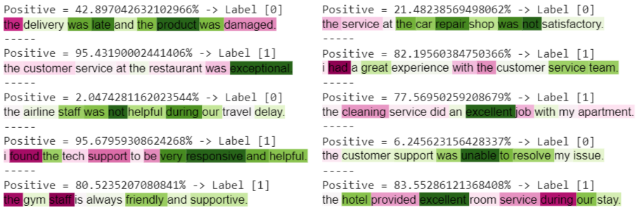
5.6 IG giải thích BERT-base

Slide 29
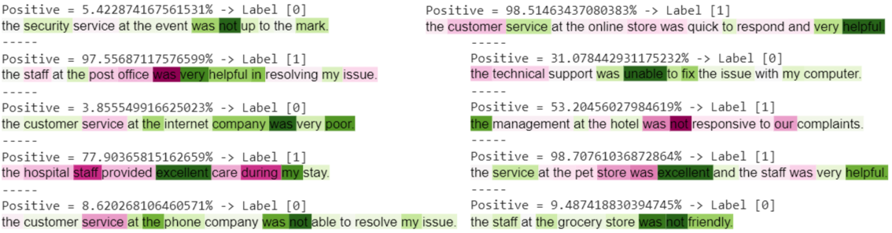
5.6 IG giải thích BERT-base

